Slide 1
公有方法、私有方法与 方法重载
Python程序设计 翻转课堂 第 13 组
陶唐 李明钰 马翔 张耀函
Notes:
大家好，我们是第13组，我是xx，为大家带来关于Python中“公有方法、私有方法与方法重载”的讲解。
我们将通过一个实际项目——Translator类的实现，来展示这些概念在实际编程中的应用。希望大家能从中获得启发和收获！

Slide 2
项目要求：Translator
实现一个Translator类
可以将任意语言的文字翻译为指定语言。
一些挑战
文字的类型不一定
字符串
字符串列表
文件
指定语言
大部分场景下都是英文
少数场景下会有指定要求
Notes:
我们的项目目标是实现一个Translator类，它可以将任意语言的文字翻译成指定语言。
这个类需要处理不同的输入格式，比如字符串、字符串列表或者文件。
同时，“指定语言”在大多数情况下是英文，但在某些特殊场景下，用户可能会有其他语言需求。
在实现过程中，我们遇到了一些挑战。
首先是输入数据格式的多样性，我们需要处理字符串、列表和文件等多种形式。
其次，是关于“指定语言”的处理，虽然大多数情况是英文，但也要支持其他语言的灵活切换。
这些挑战促使我们思考如何设计一个结构清晰、可维护性强的类。

Slide 3
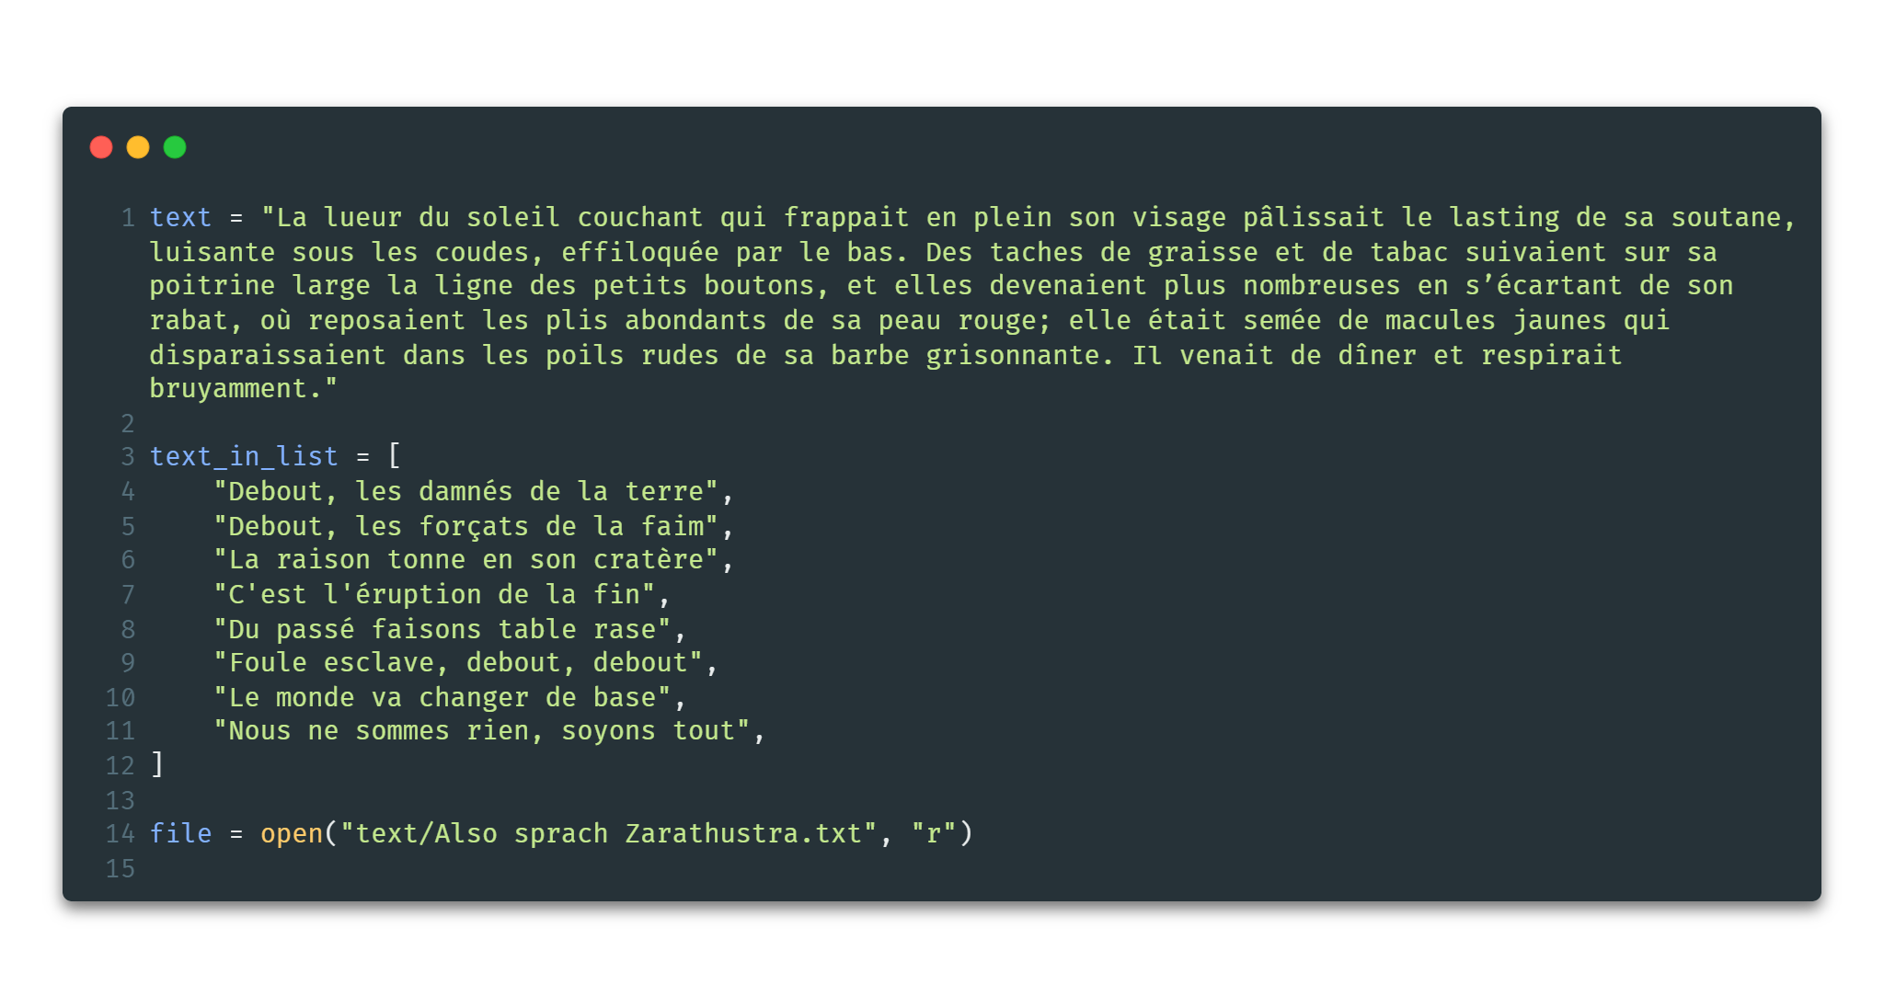
项目要求：Translator

Slide 4
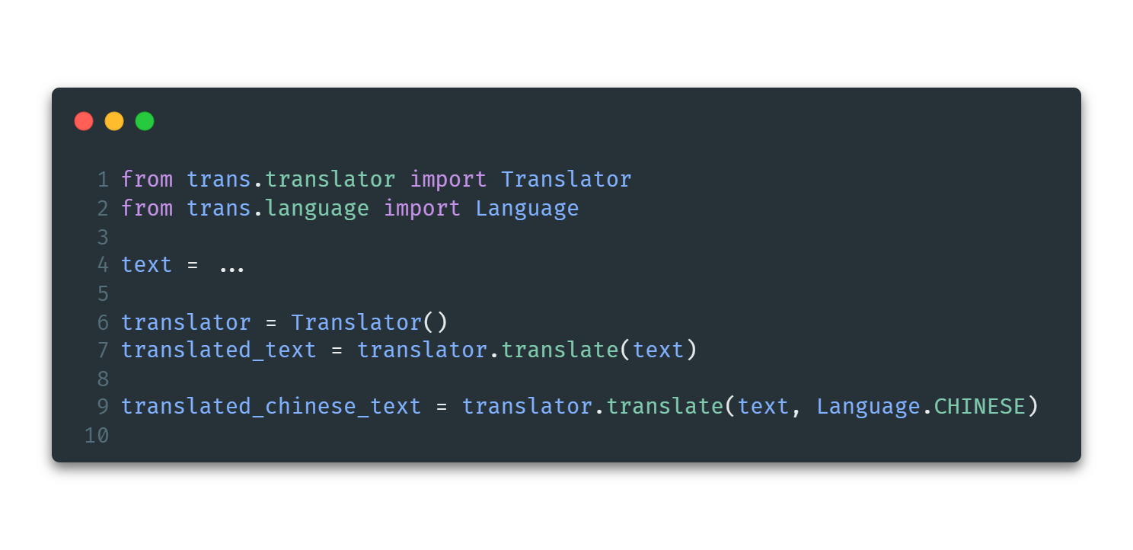
项目要求：Translator

Slide 5
实现：百度API
使用百度的翻译API来完成
百度翻译平台的文档：每一次请求都需要生成随机数和验证签名。
把生成随机数和验证签名的函数写成一个类方法
等等！
使用Translator类的程序员不应该随便调用这个方法
因为这个验证签名含有敏感鉴权信息
这个方法应当只能在这个类内部调用，而不在外部调用。
Notes:
为了实现翻译功能，我们决定使用百度翻译API。
根据文档说明，每次请求都需要生成随机数和验证签名。
我们考虑将这个功能封装为类方法，使整个项目的代码结构更清晰。
但随之而来的问题是：我们不希望这个方法被外部随意调用，因为它们涉及鉴权信息，存在安全风险。

Slide 6
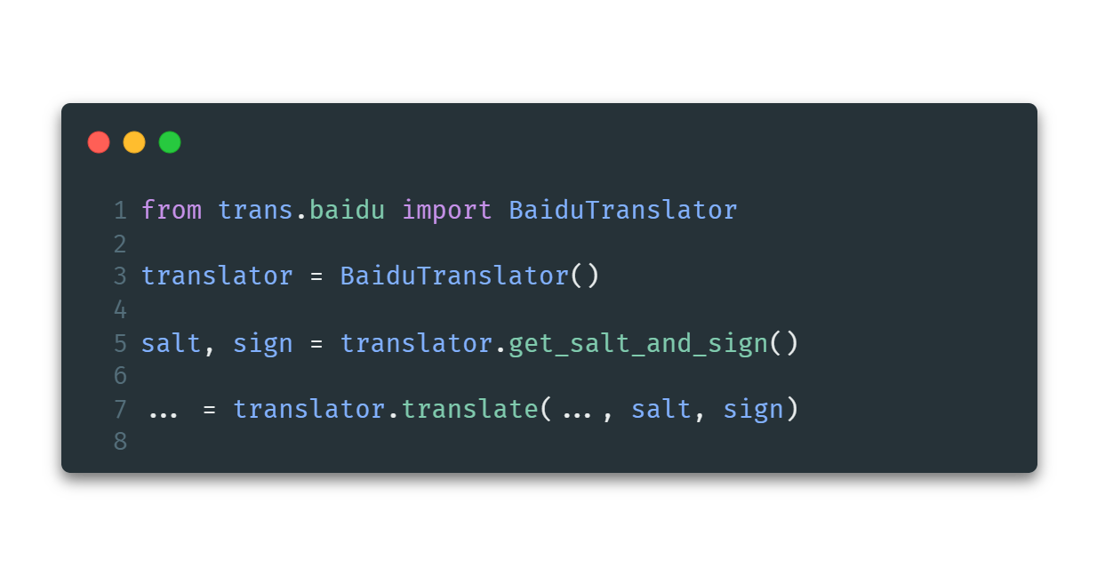
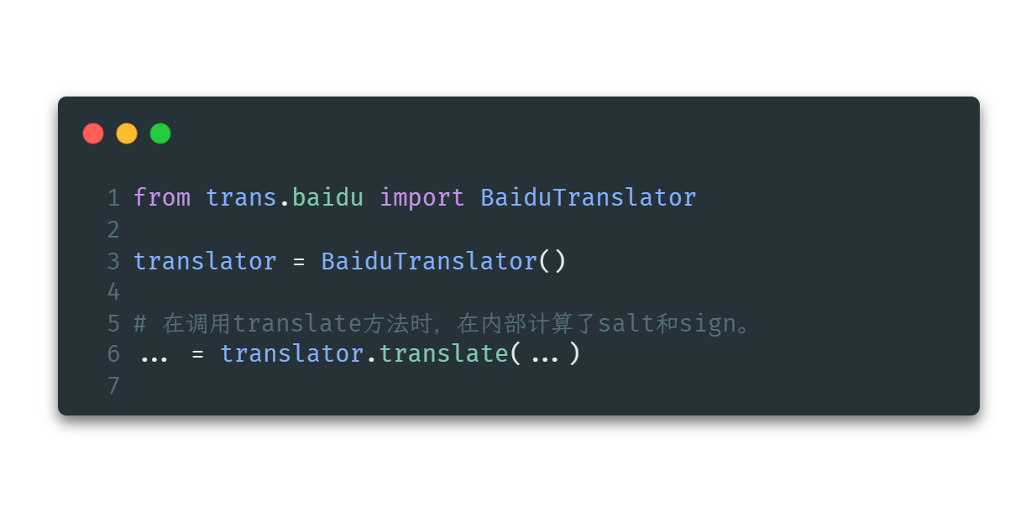
实现：随机数和验证签名
Bad！
Good！
Notes:
我们对比了两种实现方式：一种是将生成签名的方法作为公有方法暴露出来，另一种是将其设置为私有方法。
显然，后者更加安全，也更符合封装的设计原则。通过将敏感操作限制在类内部，我们提升了代码的安全性和可维护性。

Slide 7
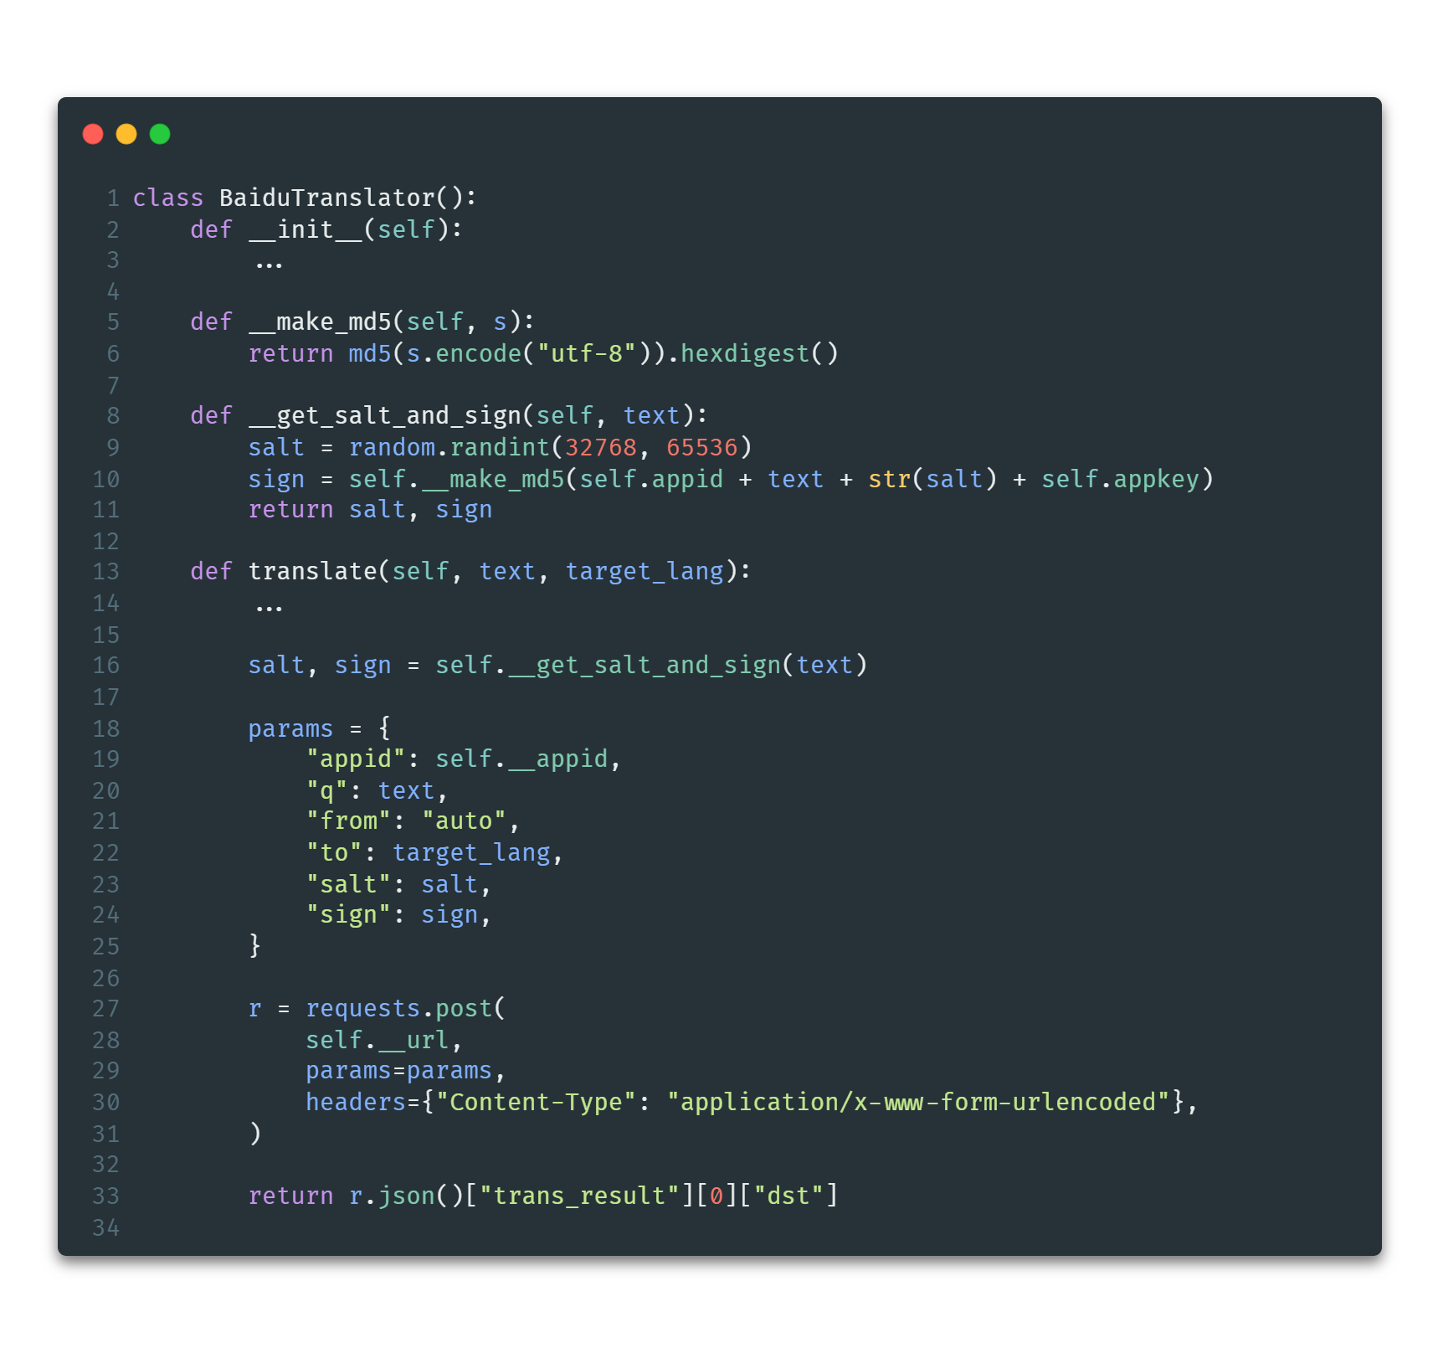
实现：内部代码
在 Python 中，一个以双下划线开头，不以双下划线结尾的方法被视为是一个内部方法。
以双下划线开头又以双下划线结尾的方法被称为“魔法方法”。
这里 __make_md5 和 __get_salt_and_sign 是 BaiduTranslator 的私有方法，只可以在内部调用。
而 translate 方法是公有方法，可以在外部调用。
Notes:
在Python中，我们可以通过在方法名前加双下划线“__”来定义私有方法。
例如，__make_md5和__get_salt_and_sign就是我们定义的私有方法。
这些方法只能在类内部调用，外部无法直接访问。
需要注意的是，以双下划线开头且以双下划线结尾的方法是“魔法方法”，如__init__，它们有特殊用途，不属于私有方法范畴。

Slide 8
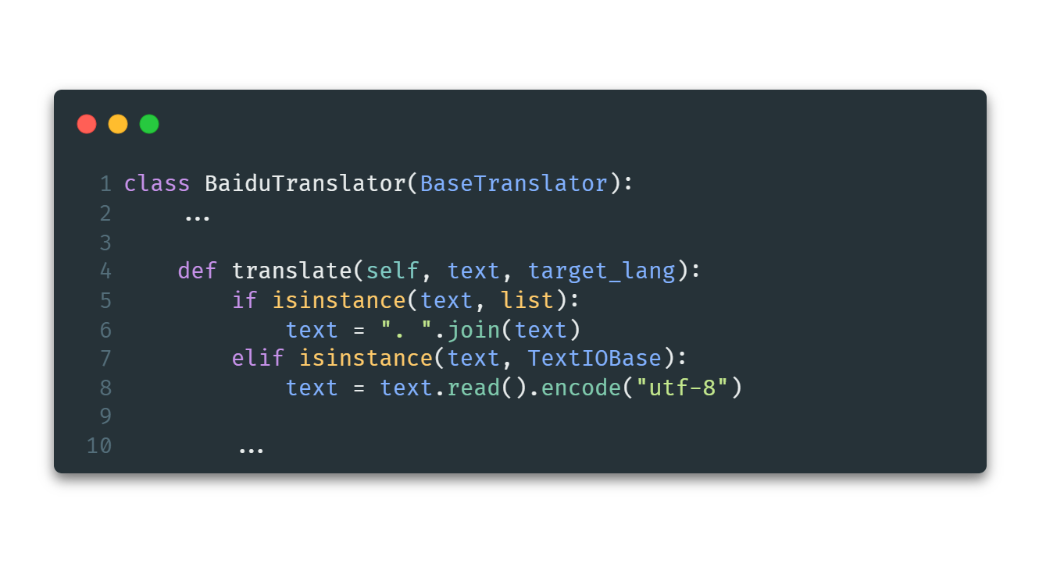
实现：不同类型
Notes:
为了支持不同类型的输入，我们对translate方法进行了扩展。
通过isinstance来判断传入文字的类型，并统一将其转换为字符串。
这种灵活性使得我们的Translator类可以适应多种使用场景。

Slide 9
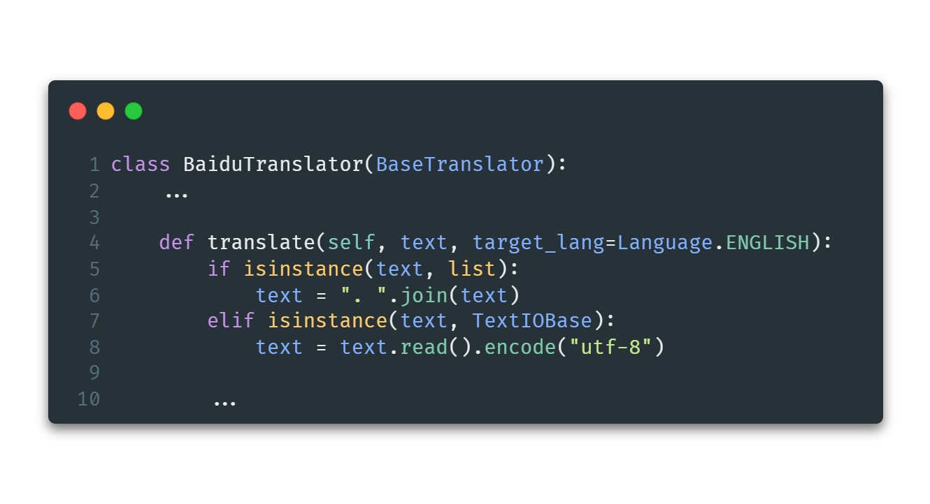
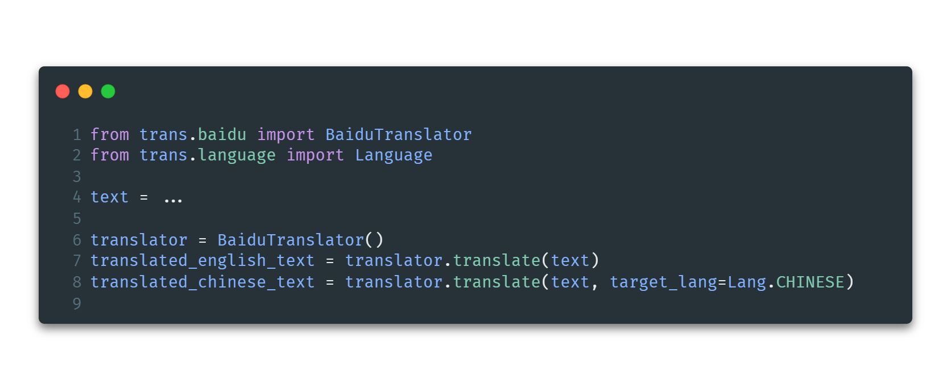
实现：默认语言
Notes:
在大多数情况下，用户只需要翻译成英文，因此我们在代码中设置了默认语言参数。
如果用户没有特别指定目标语言，则自动翻译为英文。
当然，用户也可以通过参数显式指定其他语言，从而满足个性化需求。

Slide 10
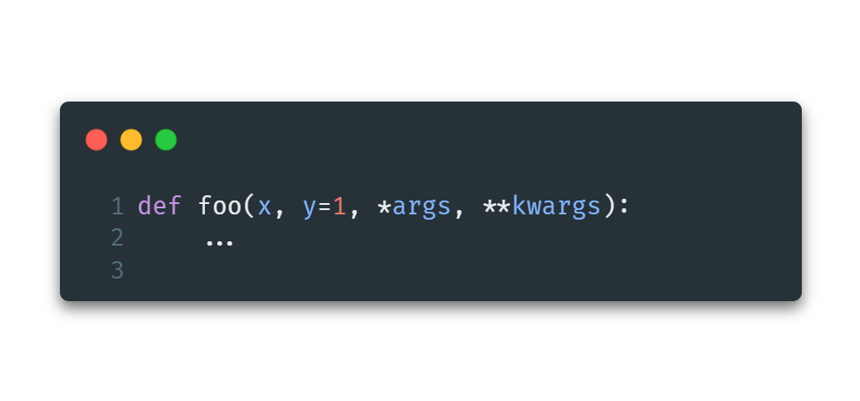
讲解：重载
上面这种实现“明明是同一个方法，但是可以处理不同的数据类型乃至不同数量参数”的技术叫做“重载”。
print()
max()
Notes:
上面这种实现“同一个方法可以处理不同数据类型甚至不同数量参数”的技术，我们称之为方法重载。
Python本身并不像其它语言那样直接支持方法重载，但我们可以通过默认参数、可变参数等方式模拟实现。
例如Python内置的print()和max()函数就展示了类似的功能。

Slide 11
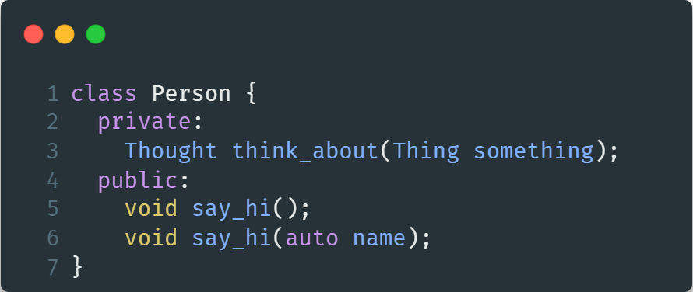
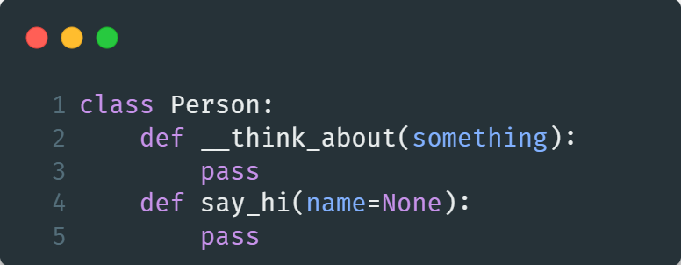
对比：与其它支持OOP的语言
C++
Python

Slide 12
Q&A
Notes:
总结一下，我们通过实现Translator类，展示了Python中公有方法与私有方法的区别，以及如何通过参数设计实现方法重载。
这些技术不仅提升了代码的安全性和可维护性，也增强了程序的灵活性。
接下来是提问环节，欢迎大家提出问题，我们将尽力解答！

Slide 13
谢谢
Notes:
感谢大家的聆听！
希望我们的分享能帮助大家更好地理解Python中的类设计与方法使用。
谢谢！

